Slide 1
АЛГОРИТМ РЕАЛИЗАЦИИ РУКОВОДСТВА
Этап I. Министерство просвещения Республики Казахстан, НАО имени Ы. Алтынсарина проводят инструктивно-методические совещания по разъяснению Руководства со специалистами управлений образования, методистами областных методических центров,
Этап II. Управления образования, методические кабинеты проводят инструктивно -методические совещания по разъяснению Руководства с администрациями, педагогами дошкольных организаций, организаций среднего, технического и профессионального, послесреднего образования, дополнительного образования.
Этап III. Администрации организаций образования рассматривают и утверждают на заседаниях педагогических советов планы мероприятий по реализации Руководства (далее - План).
Этап IV. Управления и отделы образования проводят ежеквартальный мониторинг по исполнению Плана организациями образования.
Этап V. Управления образования направляют итоги Мониторинга в Департамент инклюзивного и специального образования МП РК ежегодно к 25 мая (начиная с 2026 года), к 25 декабря (начиная с 2025 года)

Slide 2

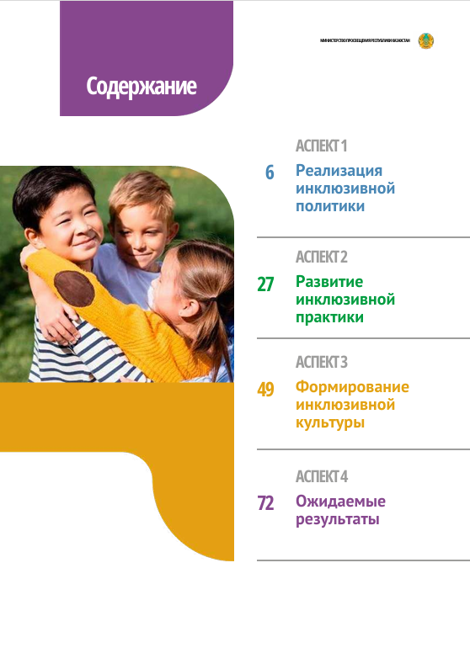

Slide 3
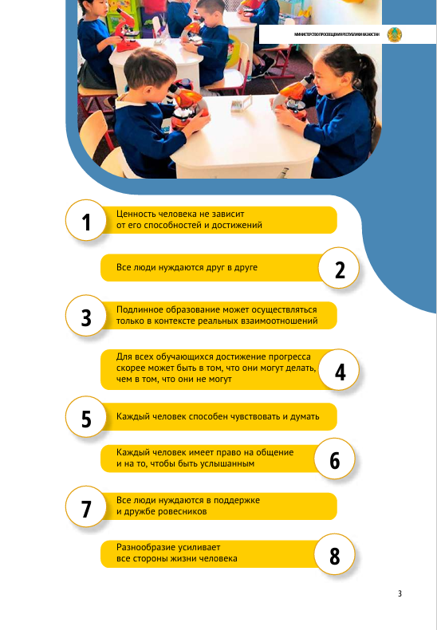
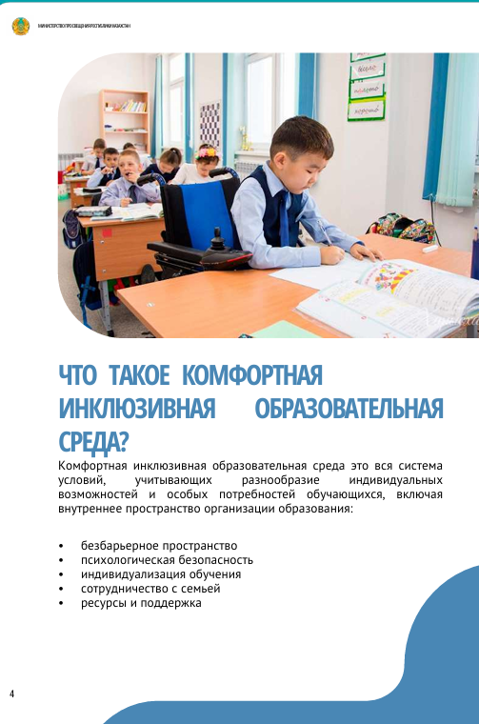
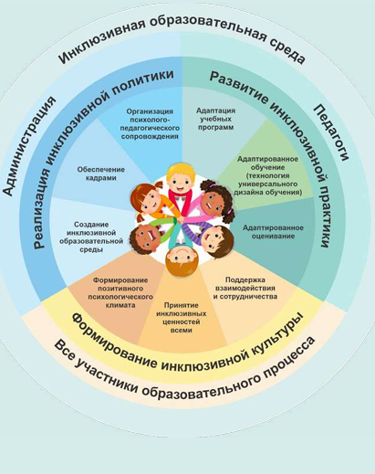

Slide 4
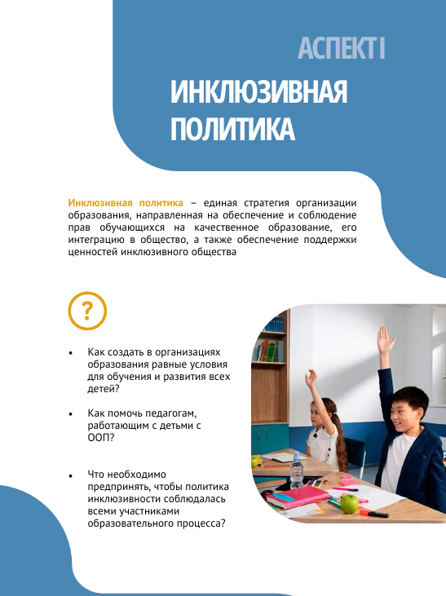

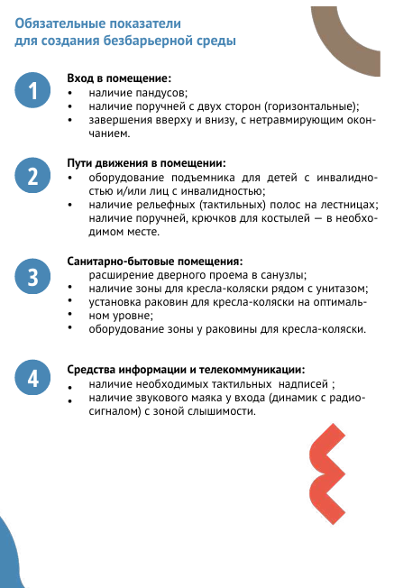

Slide 5
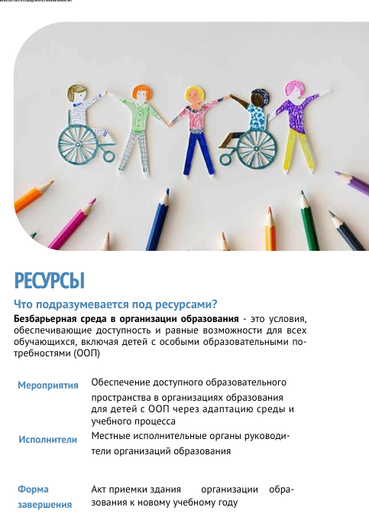
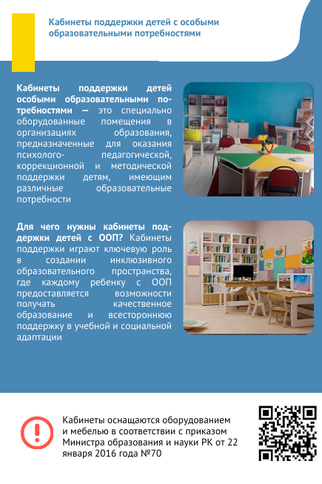
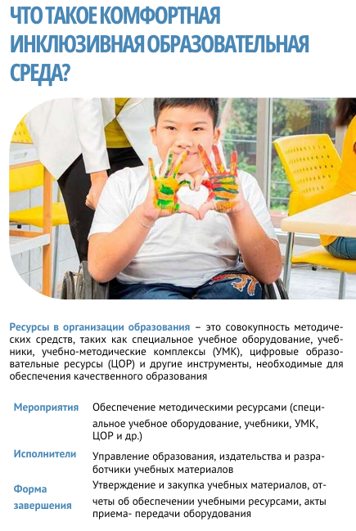

Slide 6
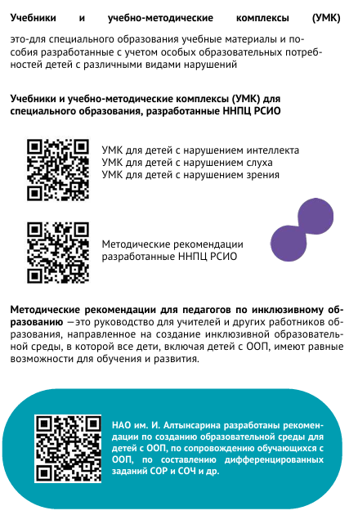
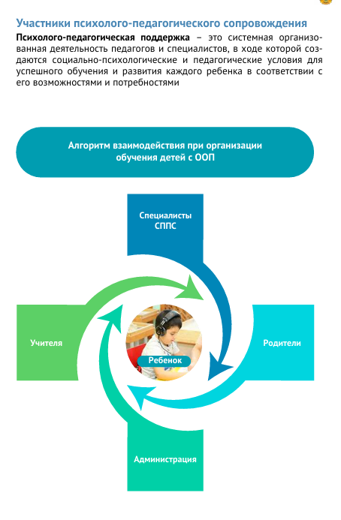
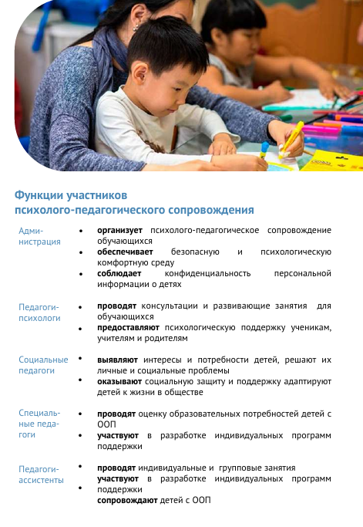

Slide 7
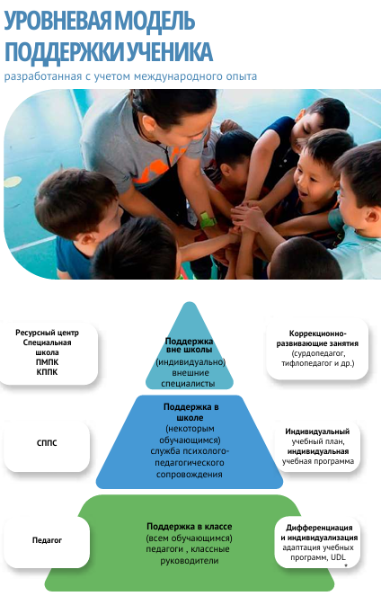

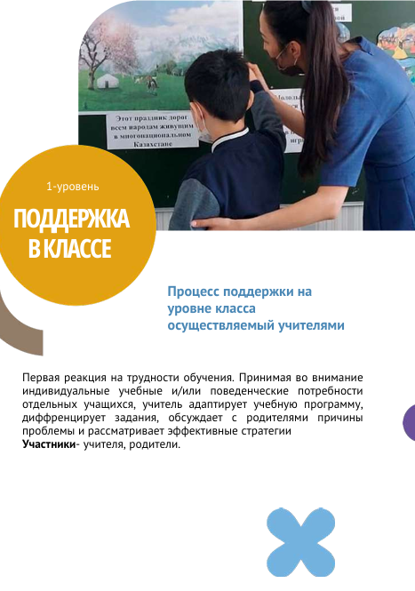

Slide 8
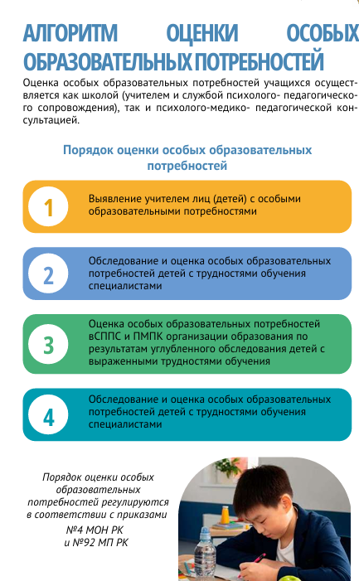
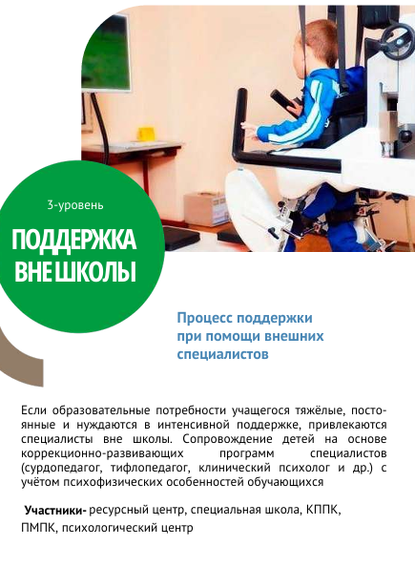
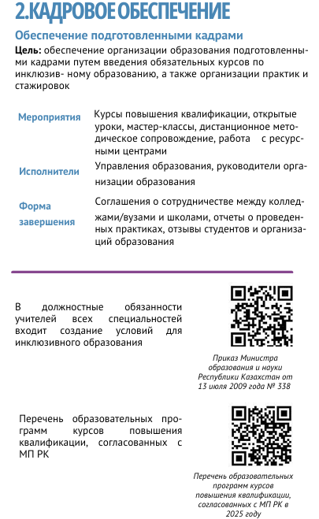

Slide 9
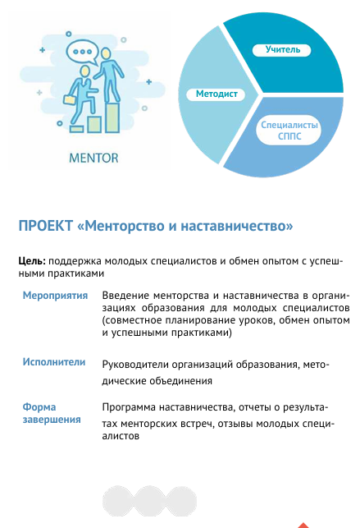
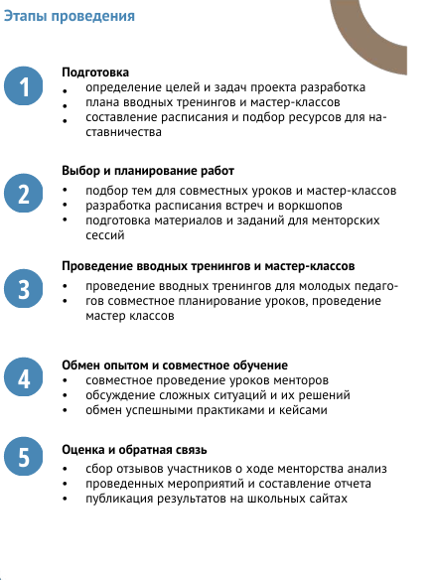

Slide 10
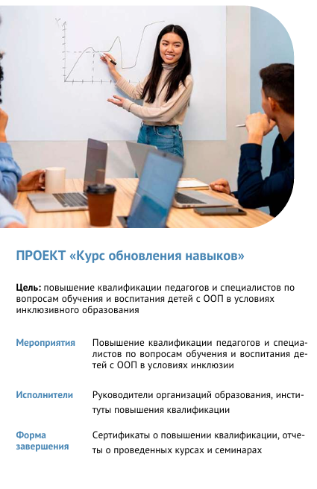
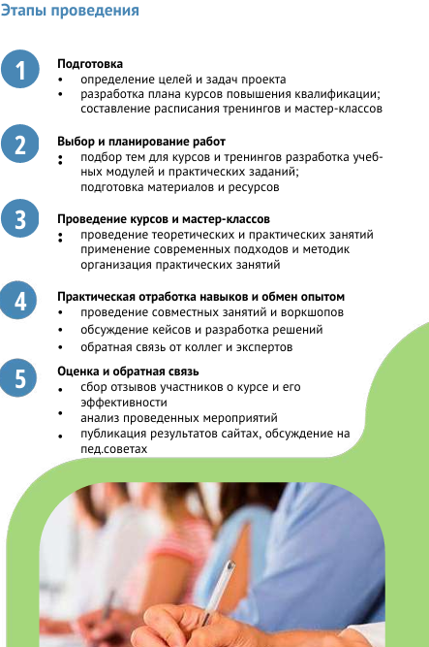

Slide 11
Ожидаемые результаты деятельности организации образования по реализации инклюзивной политики
наличие нормативных правовых документов, регламентирующих вопросы инклюзивного образования;
2) наличие локальных документов, демонстрирующих внедрение инклюзивных практик (рабочий план по реализации Программы, план работы СППС, должностные обязанности специалистов, списки детей с ООП, индивидуальные программы психолого-педагогического сопровождения, протоколы педагогических советов, заседаний СППС, родительских собраний и другие);
3) повышение доступности образования: устранение архитектурных и организационных барьеров в зданиях организаций образования, а также улучшение доступности образовательных материалов и ресурсов;
4) создание инклюзивной образовательной среды: обеспечение равного участия всех обучающихся в образовательном процессе за счет улучшения условий и поддержки для детей с различными образовательными потребностями;
5) Повышение профессиональных знаний и навыков педагогов по вопросам обучения и воспитания детей (лиц) с ООП;
6) успешный переход детей с ООП с одного уровня образования на следующий уровень образования или другую образовательную среду;
7) эффективное функционирование службы психолого-педагогического сопровождения в организации образования;
8) эффективное управление ресурсами: рациональное использование образовательных ресурсов и технологий в образовательном процессе детей (лиц) с ООП.

Slide 12
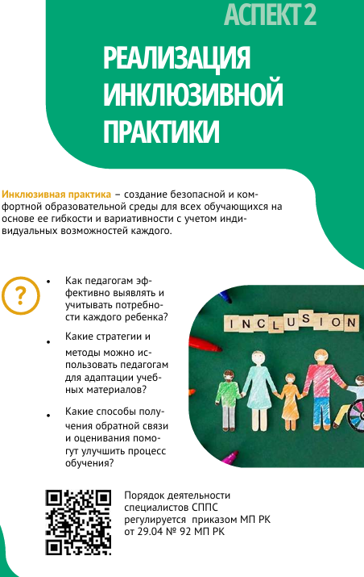
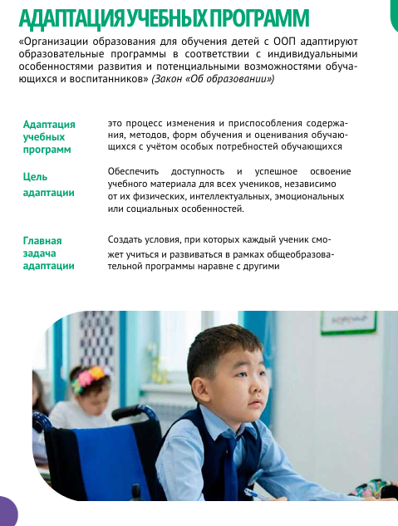
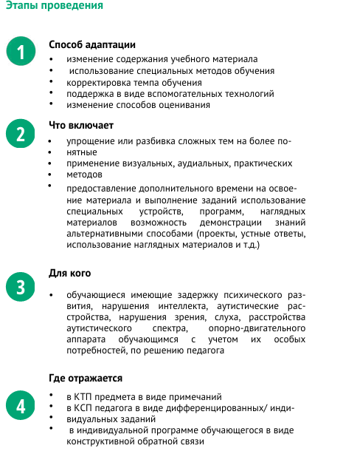
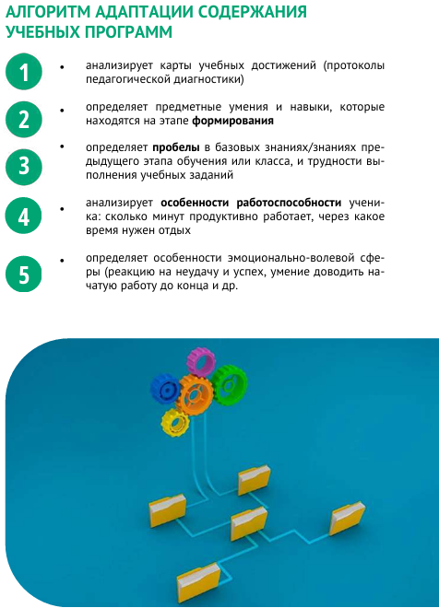

Slide 13
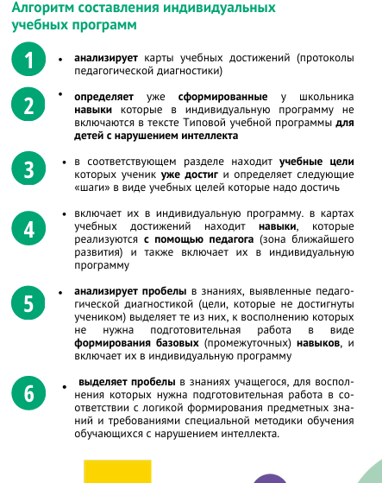
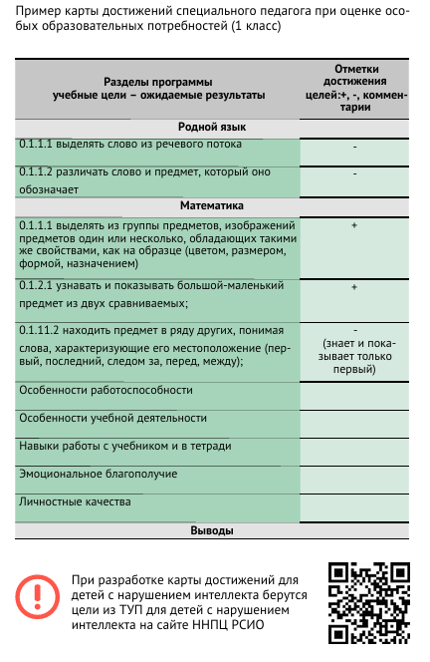
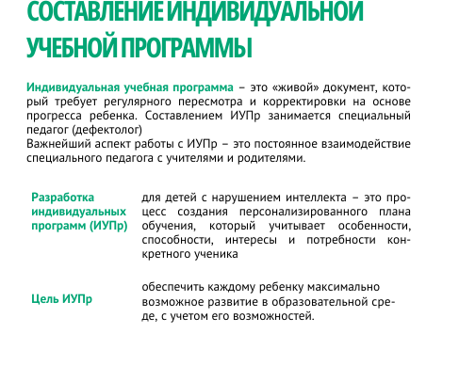

Slide 14
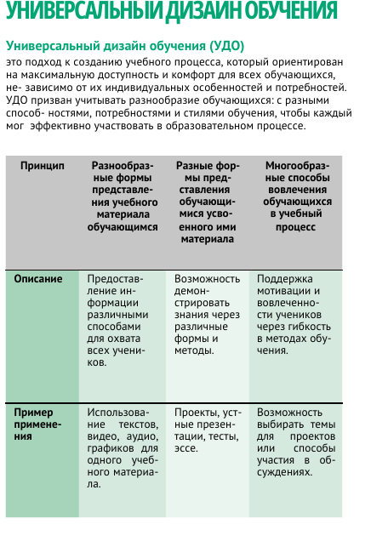
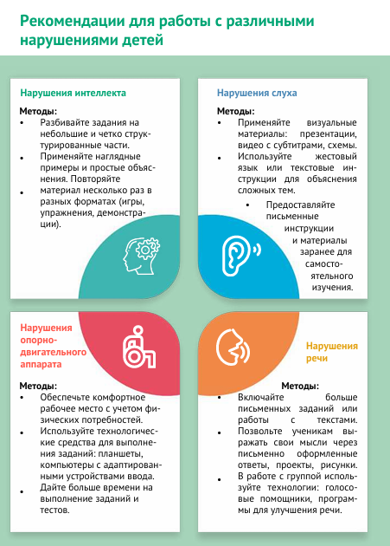
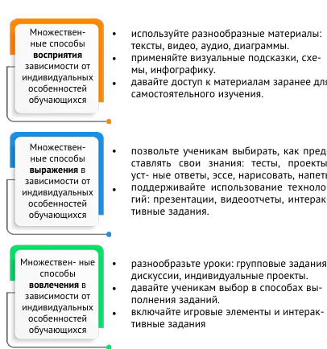

Slide 15
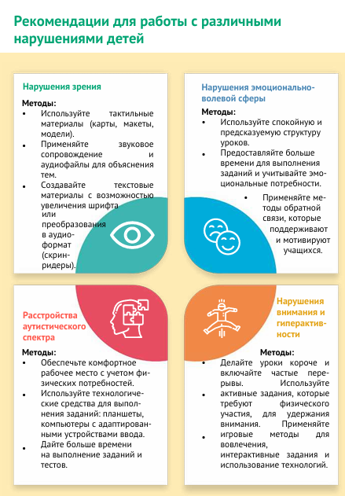
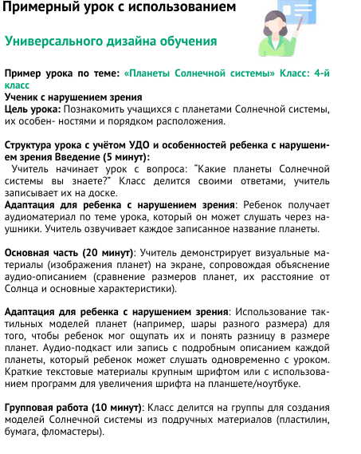
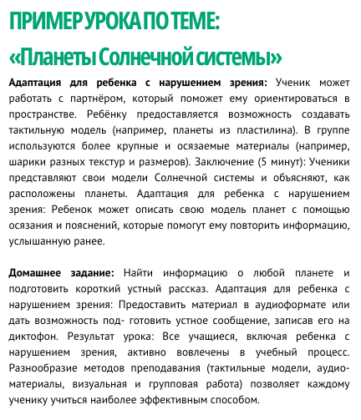

Slide 16
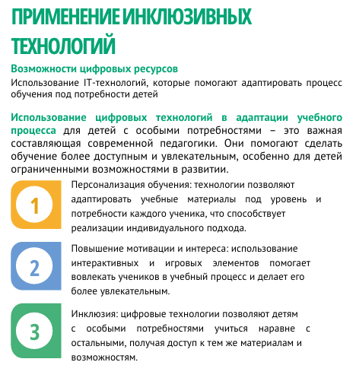
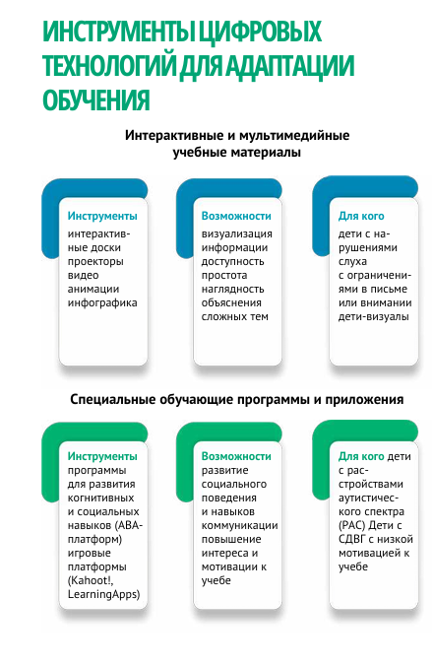

Slide 17
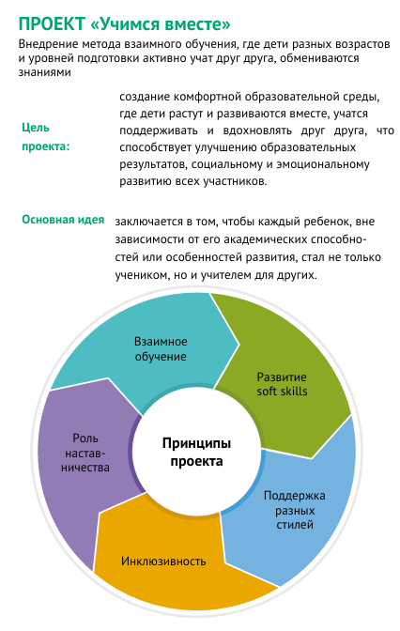
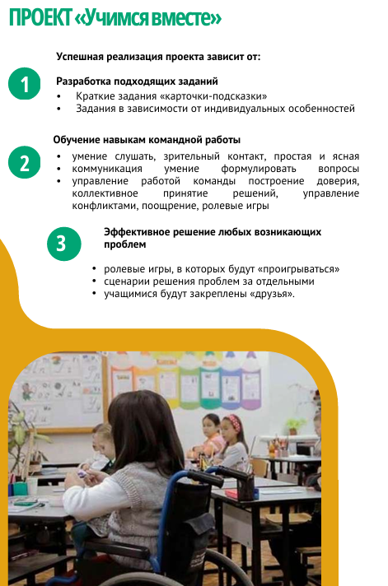

Slide 18
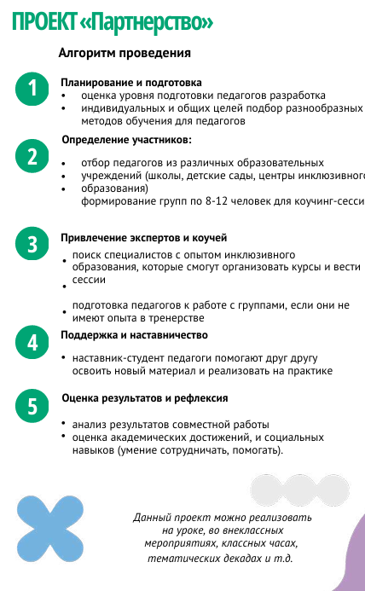
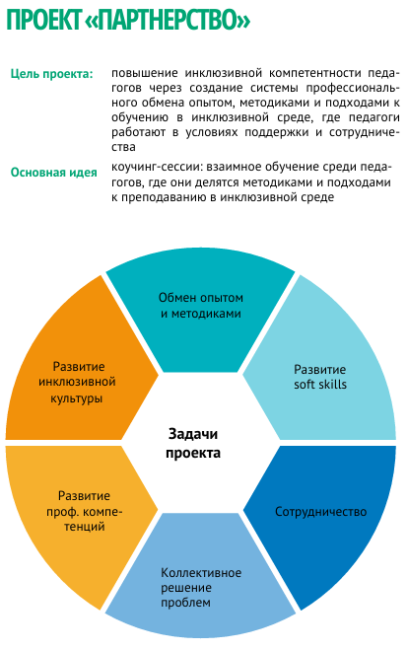

Slide 19
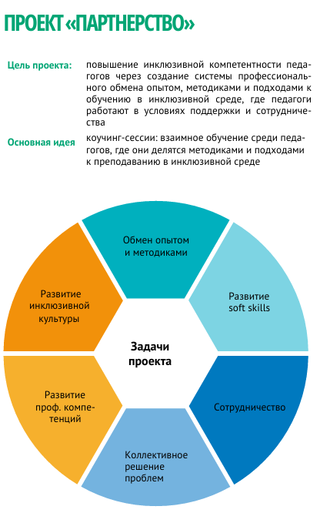
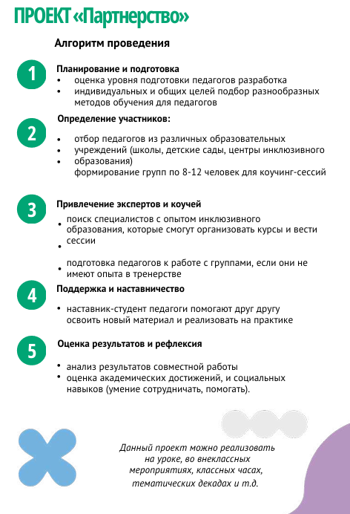

Slide 20
Ожидаемые результаты деятельности организации образования
по формированию инклюзивной культуры
1) формирование уважительного отношения сотрудников организации образования к многообразию образовательных потребностей участников образовательного процесса посредством проведения культурных мероприятий, реализации проектов и образовательных инициатив;
2) широкое привлечение организацией образования обучающихся с ООП к ученическому самоуправлению;
3) взаимодействие родителей обучающихся (и иных законных представителей) по вопросам включения обучающихся (воспитанников) с ООП в образовательный процесс;
4) вовлечение общественности в деятельность организации образования по формированию инклюзивной культуры
Примечание: Мероприятия по формированию инклюзивной культуры планируются в рамках реализации приказа Министра просвещения Республики Казахстан от 26.05.2025 г. № 123 «О внесении изменений в приказ Министра просвещения Республики Казахстан от 30 июля 2024 года №194«Обутверждениипрограммы воспитания «Біртұтас тәрбие» в организациях образования

Slide 21
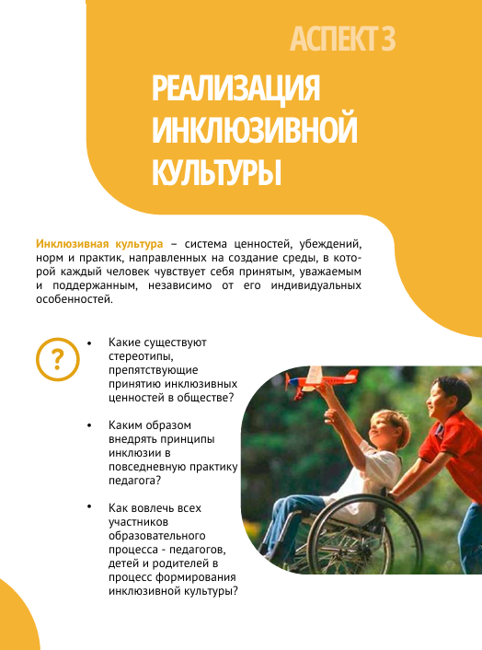
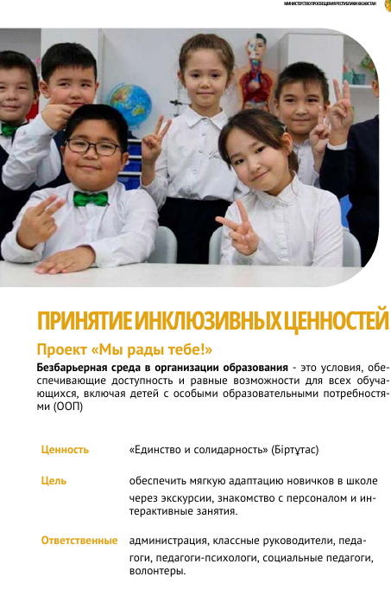
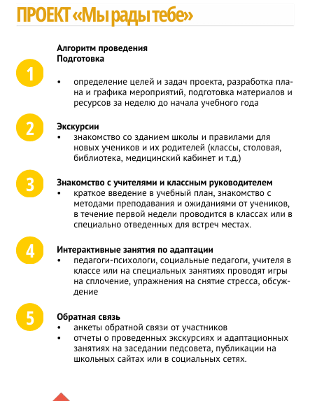

Slide 22

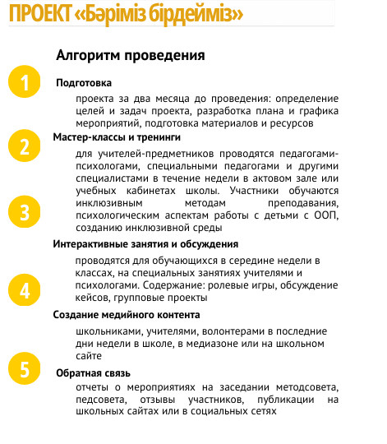

Slide 23
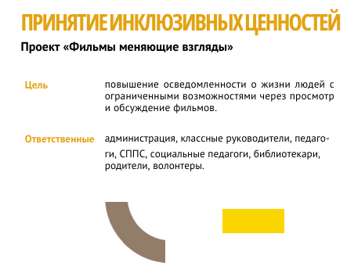
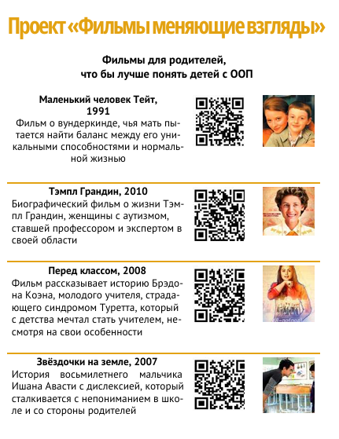
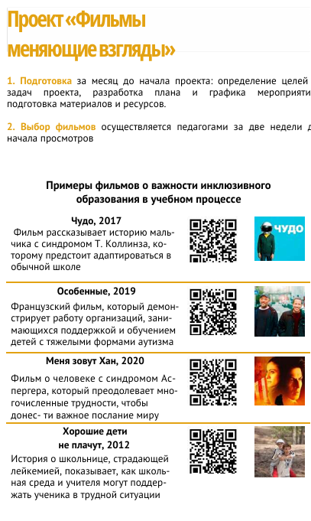
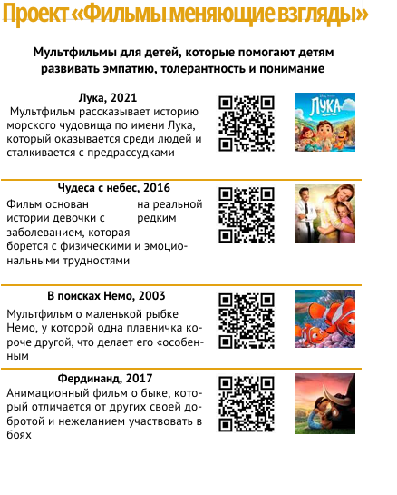

Slide 24



Slide 25




Slide 26




Slide 27



Slide 28




Slide 29


Slide 30
Индикаторы и показатели для оценки деятельности организации образования по реализации Программы (ОБЛАСТНОЙ УРОВЕНЬ)
Доля организаций среднего образования, создавших благоприятные условия и среду для обучения детей с особыми образовательными потребностями (2025 год– 30 %, 2026 год– 40 %, 2027 год– 50 %, 2028 год– 60 %, 2029 год– 70 %, 2030 год- 80 %)
2.1) Доля организаций среднего образования, создавших безбарьерный физический доступ, от общего количества организаций среднего образования (Приложение 4);
2.2) Доля организаций среднего образования, обеспеченных учебниками и учебно-методическими комплексами для обучающихся с ограниченными возможностями, от общего количества организаций среднего образования;
2.3) Доля организаций среднего образования, в которых не менее 50 % педагогов прошли курсы по инклюзивному образованию, от общего количества организаций среднего образования;
2.4) Доля организаций среднего образования, обеспеченных педагогами психологами, от общего количества организаций среднего образования;
2.5) Доля организаций среднего образования, обеспеченных социальными педагогами, от общего количества организаций среднего образования;
2.6) Доля организаций среднего образования, обеспеченных педагогами ассистентами, от общего количества организаций среднего образования;
2.7) Доляорганизацийсреднегообразования,обеспеченныхспециальными педагогами, от общего количества организаций среднего образования;
2.8) Доля организаций среднего образования, обеспеченных педагогами, имеющими специальное (дефектологическое) образование (не являющихся специальными педагогами), от общего количества организаций среднего образования;
2.9) Доля организаций среднего образования, в которых функционирует служба психолого-педагогического сопровождения, от общего количества организаций среднего образования; 2.10) Доля организаций среднего образования, в которых функционируют кабинеты поддержки детей с ООП, от общего количества организаций среднего образования.

Slide 31
Индикаторы и показатели для оценки деятельности организации образования по реализации Программы (ОБЛАСТНОЙ УРОВЕНЬ)
Примечание:
а) для достижения указанных индикаторов необходимо руководствоваться Приказом и.о. Министра просвещения Республики Казахстан «Об утверждении методических рекомендаций по созданию условий для инклюзивного образования в организациях образования» № 178 от 12.07.2024 года.
б) расчеты показателя:
Наличие от 9-10 показателей - благоприятные условия и среда для обучения детей с особыми образовательными потребностями созданы полностью;
Наличие от 5-8 показателей - благоприятные условия и среда обучения детей с особыми образовательными потребностями созданы частично;
Наличие от 2-4 показателей - благоприятные условия и среду для обучения детей с особыми образовательными потребностями в основном не созданы.

Slide 32
Индикаторы и показатели для оценки деятельности организации образования по реализации Программы (РАЙОННЫЙ/ГОРОДСКОЙ УРОВЕНЬ)
2. Доля организаций среднего образования, создавших благоприятные условия и среду для обучения детей с особыми образовательными потребностями (2025 год– 30 %, 2026 год– 40 %, 2027 год– 50 %, 2028 год– 60 %, 2029 год– 70 %, 2030 год- 80 %):
2.1) Доля организаций среднего образования, создавших безбарьерный физический доступ, от общего количества организаций среднего образования (Приложение 4);
2.2) Доля организаций среднего образования, обеспеченных учебниками и учебно-методическими комплексами для обучающихся с ограниченными возможностями, от общего количества организаций среднего образования;
2.3) Доля организаций среднего образования, в которых не менее 50 % педагогов прошли курсы по инклюзивному образованию, от общего количества 30 организаций среднего образования;
2.4) Доля организаций среднего образования, обеспеченных педагогами психологами, от общего количества организаций среднего образования;
2.5) Доля организаций среднего образования, обеспеченных социальными педагогами, от общего количества организаций среднего образования;
2.6) Доля организаций среднего образования, обеспеченных педагогами ассистентами, от общего количества организаций среднего образования;
2.7) Доляорганизацийсреднегообразования,обеспеченныхспециальными педагогами, от общего количества организаций среднего образования;
2.8) Доля организаций среднего образования, обеспеченных педагогами, имеющими специальное (дефектологическое) образование (не являющихся специальными педагогами), от общего количества организаций среднего образования;
2.9) Доля организаций среднего образования, в которых функционирует служба психолого-педагогического сопровождения, от общего количества организаций среднего образования;
2.10) Доля организаций среднего образования, в которых функционируют кабинеты поддержки детей с ООП, от общего количества организаций среднего образования.
расчеты показателя: Наличие от 9-10 показателей- благоприятные условия и среда для обучения детей с особыми образовательными потребностями созданы полностью;
Наличие от 5-8 показателей - благоприятные условия и среда для обучения детей с особыми образовательными потребностями созданы частично;
Наличие от 2-4 показателей– благоприятные условия и среду для обучения детей с особыми образовательными потребностями в основном не созданы

